Slide 1


Innovaatio markkinoille!
Laura-Maija Hero 2017

Slide 2
5.Rundi!
Suunnitellaan, kuinka tuote tai palvelu vietäisi markkinoille tai muuten ihmisten hyödyksi!
Tällä viikolla ei pitchauksia, mutta tehokas viikko tulossa….
Finaali häämöttää…..

Slide 3
5. RUNDIN TEHTÄVÄT
Tehtävä: Kuinka nyt sitten tuotteenne tai palvelunne viedään markkinoille käytännössä? Mitä toimijoita tarvitaan? Paljonko maksaa, missä jaellaan, miten markkinoidaan? Eli miten innovaationne implementoidaan???
Voitte tehdä suunnitelman ja suunnitella markkinointi ym. materiaalit.
Kaikki tehtävät palautetaan tiimiportfolioon.
Rundin tavoitteena on tuotteen brändin, pakkauksen, ilmeen, markkinoinnin ja myyntikanavien suunnittelu.

Slide 4

JA PÄIVITTÄKÄÄ SIVUJANNE
SITESISSA!
ME KATOTAAN NIITÄ VIIKOITTAIN!
Mä olen niin ylpeä Teistä!
Laura-Maija

Slide 5
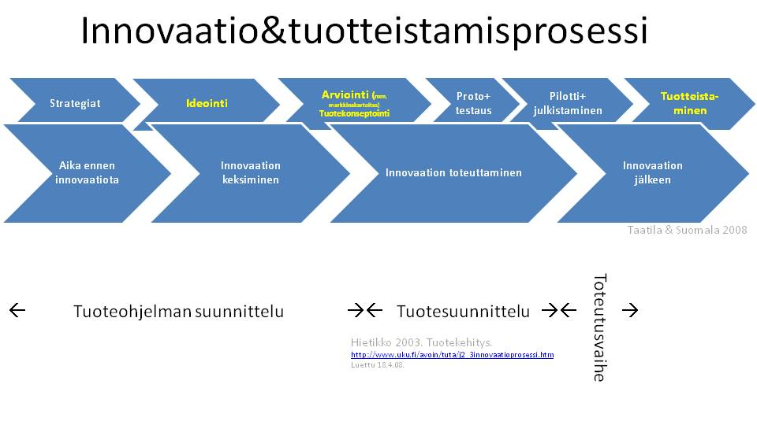
Proto innovaation kehitysprosessissa

Slide 6
Proton testauksen jälkeen…
Miten markkinoille?
Kumppanuusverkosto: Valmistajat, jälleenmyyjät, ensimmäiset koekäyttäjäpilotit?
Myynti?
Viestintä, markkinointi, materiaalit?
Lanseeraus: Ensimmäiset valmistuserät, paketit, sopimukset, materiaalit?
Suosittelijat?

Slide 7
Kumppanuusverkosto: Valmistajat, jälleenmyyjät, ensimmäiset koekäyttäjäpilotit?

Slide 8
Myynti?

Slide 9
Viestintä, markkinointi, materiaalit?
Miten paketoidaan, jotta erottuu? Piirrä!
USP – Unique Selling Proposition, listaa 4 kpl myyntiargumentit, miksi on uniikki?
Tee tiedotusteksti, lyhyt!
Tee perusvisuaalit, tuotenimi, perustekstit
Tee pressikuvat (tuote + lifestyle käyttökuvat)
Hahmottele ensimmäiset tuotesivut some & netti
Ideoikaa vähintään yksi hyvä ja erottuva, innovatiivinen kampanja!

Slide 10
Lanseeraus
Ensimmäiset valmistuserät
Paketit
Sopimukset
Tuotemateriaalit……..
…… Kuinka lanseerataan?

Slide 11
Ilmainen PR… on asiakkaan näkövinkkelistä kaikkein luotettavin viesti!
Kuinka se ansaitaan??

Slide 12
Älä mieti kanavalähtöisesti – tottakai kaikki kanavat käytetään.. Kunhan keksitään sisältö!
Varmista uutisarvo!
Varmista yhteinen kokemusrajapinta asiakkaan kanssa!
Mistä tunneside?
Se ISO idea??????

Slide 13
Asiakkaan sitouttaminen brändilähettilääksi
Elämyksellisyys, osallistaminen ja yhteisöllisyys toimivat kilpailukeinoina brändien suosiota rakennettaessa.
Tunteisiin vetoaminen edesauttaa kuluttajan ja tuotteen välisen siteen muodostumista.
Huomiotalous: erottuminen
Tuotteen tai palvelun esittelemisen sijaan pyrkimyksenä on ”herätellä mielikuvia, tunteita ja reaktioita, on tultava tunnetuksi ja arvostetuksi ja ennen kaikkea tuntua joltakin”

Slide 14
Viestin tarinaistaminen
Huomiota herättääkseen on oltava taitava tarinankertoja.
Tarinoiden avulla pystytään brändin ympärille luomaan lukematon määrä asioita, joihin kuluttaja ei koskaan kyllästy: unelmia ja elämyksiä

Slide 15
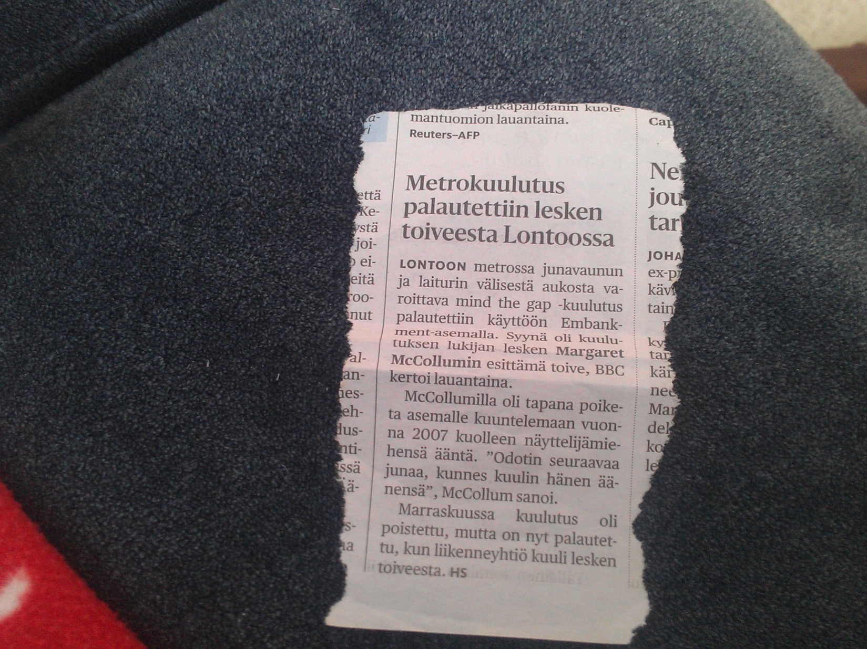

Slide 16
Menetetty kontrolli?
Internetin ja mobiilimaailman myötä yritys ei kuitenkaan enää pysty täydellisesti kontrolloimaan brändiensä kehitystä. Valta on siirtynyt kuluttajille ja yhteisöille.
Sosiaalisen median myötä kuluttajat pystyvät joko tahtomattaan tai tietoisesti muokkaamaan brändejä.
Kuluttajat haluavatkin olla vuorovaikutuksessa brändin kanssa ja tulla tunnetuiksi brändin kannattajina, ajatellen itsensä tärkeäksi osaksi
Brändien avulla persoonallisuutta, huomiota ja massasta erottumista hakevat brändien kuluttajat Brändien avulla kuluttaja voi viestiä sidosryhmilleen itsestään, elämäntyylistään, aatteistaan tai kuulumisestaan johonkin ryhmään

Slide 17
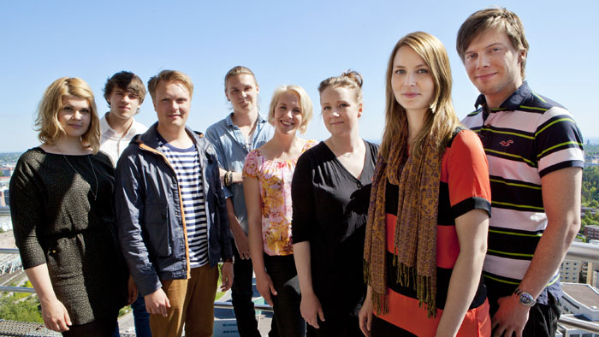
YLE - kanavakonsultit
http://tv2.yle.fi/juttuarkisto/ajankohtaista/kanavakonsultit-2012

Slide 18
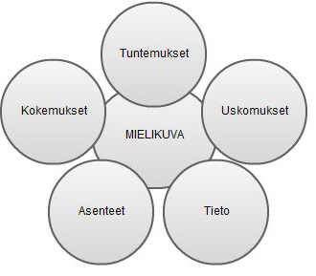
Mielikuvien muodostuminen

Slide 19
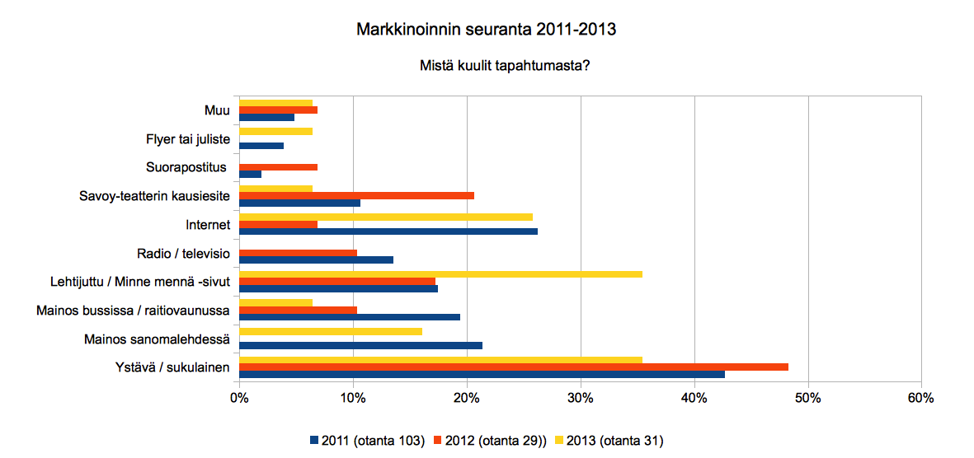
Kuinka saan jonkun suosittelemaan?

Slide 20
Suhde
Kokemusten avulla voidaan rakentaa yksisuuntaiseen markkinointiin verrattuna syvempää suhdetta asiakkaan ja brändin välille
Sitoutetut asiakkaat ovat yritykselle arvokkaita.
Asiakassuhteen arvon määrittävinä muuttujina voivat toimia esimerkiksi uusintaostotaipumus (retentio) ja asiakkuuden pysyvyys (duraatio), asiakassuhteen kannattavuus, asiakkaan sitoutumisen aste sekä suositusarvo.
Suositusarvo kasvaa asiakkaan vaikuttaessa sidosryhmiinsä niin, että heistäkin tulee yrityksen asiakkaita
Pitkäaikainen asiakassuhde tuo taloudellisen tuoton lisäksi yritykselle tietoa.

Slide 21
Asiakkaan sitouttaminen brändilähettilääksi
Sitouttavalle markkinoinnille on olemassa englannin kielessä useampia vastineita
experiental marketing, event marketing, live marketing, engagement marketing ja participation marketing > kokemuksellinen markkinointi
”Sitouttava markkinointi on kustannustehokkuuteen pyrkivä prosessi sisältäen
kohderyhmän tarpeiden tunnistamisen ja -tyydyttämisen sekä kohderyhmän
sitouttamisen kaksisuuntaisen kommunikaation avulla herättämälla brändin eloon ja
näin ollen antamalla lisäarvoa brändin kuluttajille” (Smilansky 2009, 5).

Slide 22
Sitouttaminen
Brändimarkkinoinnissa pisimmälle pääsee yritys, joka tarjoaa kuluttajille tavallisen mainonnan sijaan kokemuksia tai jopa elämyksiä
Kokemukset ovat totutun mainosten sanahelinän sijaan jotakin todellista ja jokapäiväistä.
Yhdistettynä ihmisten luontaiseen taipumukseen kertoa kokemuksistaan sidosryhmilleen, synnyttää sitouttavan markkinoinnin mahdin.
Sitouttava markkinointi tarjoaa kuluttajalle mahdollisuuden tuntea, elää ja hengittää brändia
Toimii palkintona tai vastalahjana brandin kuluttamisesta ja brändilähettiläänä toimimisesta
(Smilansky 2009)

Slide 23
Suosittelu
Sitouttamisen tavoitteena on pyrkimys muokata tavallisista kuluttajista brändille lojaaleita puolestapuhujia
”brand advocates”
Nama brändi-evankelistat antavat yritykselle korvaamattoman markkinointikeinon: henkilökohtaisen suosituksen
Ks. Esim. Leino 2010

Slide 24
Kuluttaja tekee markkinoinnin puolestasi
Yrityksen tavoitellessa brändilähettiläita tärkeää on, että brändin puolestapuhujille tarjotaan mahdollisuus kaksisuuntaiseen kommunikointiin.
Tarjoamalla kuluttajille mahdollisuus jakaa sisältöä helposti verkossa, siirretään brändin markkinointia osin kuluttajien tehtäväksi.

Slide 25
Viraalimarkkinointi
Viraalimarkkinointi tai virusmarkkinointi (engl. word-of-mouth, WOM, viral marketing) on markkinointia, jossa mainosviesti kulkee ihmiseltä toiselle nopeasti.
Viraalimarkkinointi perustuu kuluttajan osallistuttamiseen yrityksen markkinointiprosessiin joko käyttäjätuottajina tai yleisöosallisina.
Mamma Mia
http://www.youtube.com/watch?v=m9XcRmN1S6U

Slide 26
Viraalimarkkinoinnin kannalta paras tuote on kiinnostava ja kilpailijoistaan erottuva. Markkinointiviestin tulee olla omaperäinen ja sen tulee sisältää jotain aikaisemmin näkemätöntä. Omaperäiseksi viestin tekee esimerkiksi hauskuus, ravisuttelu, uusi idea tai ristiriita tilanteen ja sen kontekstin kanssa.
Muita viraalimarkkinoinnin tehoa lisääviä tekijöitä ovat aiheen ajankohtaisuus ja onnistunut ”seeding” eli levitys verkostoituneiden ihmisten tai mielipidevaikuttajien kautta (

Slide 27
Viraaliefekti tai meemi (”nettijuoru, puskaradio”) on Internetissä tapahtuva tiedon nopea leviäminen sivustojen linkityksen ja jatkolinkityksen avulla. Ilmiö esiintyy muun muassa mielenkiintoisten blogien yhteydessä.
Internetissä viraalimarkkinointia tapahtuu myös sähköpostin välityksellä, jolloin viestin lähettäjä tuntee viestin vastaanottajan henkilökohtaisesti. Viraali-sana viittaa viruksiin.

Slide 28
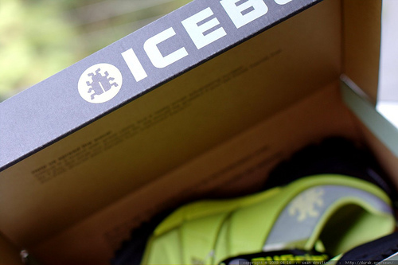
Kun tajuat sitä pyytää?
Notes:
http://www.youtube.com/watch?feature=player_embedded&v=AU0KYo8_9Zs

Slide 29
Ansaittu/ hankittu ”kuluttaja”/bloggari tekee markkinoinnin puolestasi
Mobile video hat
http://www.youtube.com/watch?v=qHci5Cjdo5Y
Ajankohtaisuus, onnistunut seeding

Slide 30
Markkinointi integroidaan tuote/palveluprosessiin
Slow advertizing
http://www.youtube.com/watch?v=BMm12Uurdqo

Slide 31
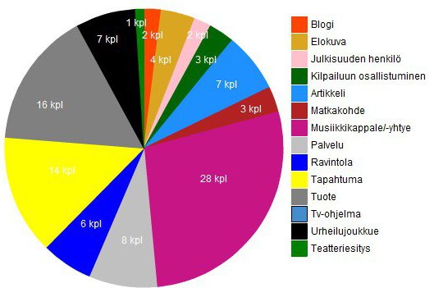
Suosittelut
Hägg 2013
Facebook-seurannan tulokset (28 -vuotias nainen).
Suositteluviestit aihealueittain ajanjaksolla 2.-5.3.2013 & 10.-13.3.2013.

Slide 32
Kohderyhmää puhuttelevaa sitouttavaa markkinointia
Hyvä idea ja toteutus jättävät kuluttajan mieleen positiivisen muistijäljen.
Innostunut, kokemuksen koskettama asiakas kertoo kokemuksistaan mieluusti myös ystävilleen.
Sitoutettu kuluttaja kertoo 17 muulle henkilölle ikimuistoisesta brändiin liittyvästä kokemuksestaan
Yli 80 prosenttia ostopäätoksista tehdään edelleen suositusten perusteella

Slide 33
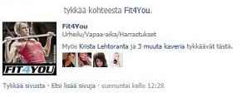
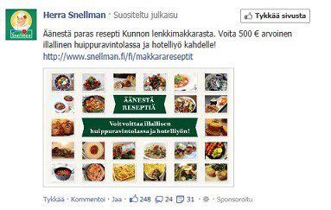
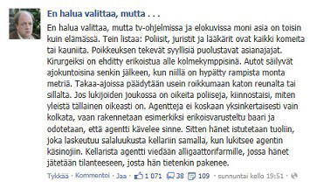
Kampanja-aihioita
Tykkään, niin jaan
Kilpailut
(pakotettu/ vapaaehtoinen suosittelu)
DNA:n kampanja Facebookissa (non-branded marketing)
Kuluttaja valvoo etuaan ja yksityisyyttään…. Mikä on tehokkain?

Slide 34
Hajautettu läsnäolo
Verkossa menestyminen vaatii brändiltä hajautettua läsnäoloa
Totutusta yhteen viestintä-/markkinointikeinoon kohdistetusta käytännostä poiketen, brändin tulee näkyä blogeissa, Facebookissa, hakukoneissa, Twitterissa, Youtubessa, Vimeossa, LinkedInissa, Vinessa sekä muissa nopealla tahdilla kehittyvissä eri kohderyhmiä aktivoivissa sovelluksissa.
(Leino 2010)

